Slide 1
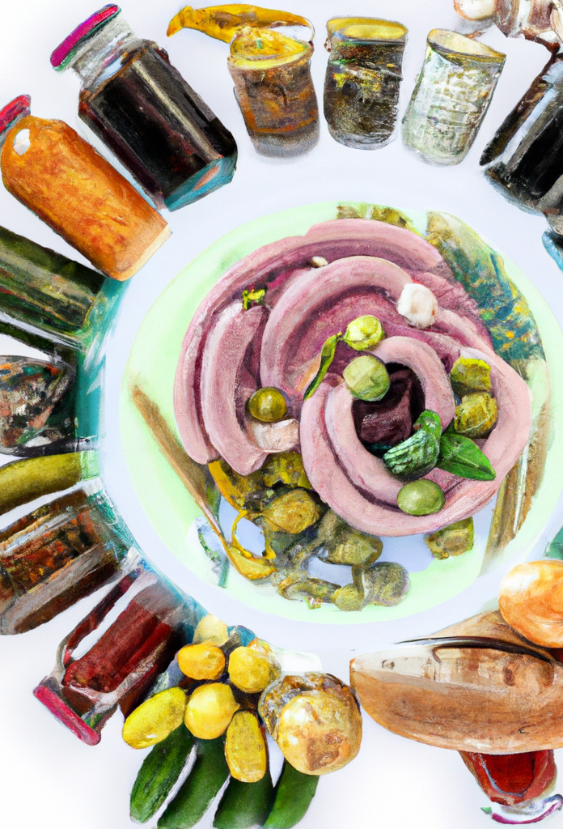
Fermenteren is te leren
Doe meer met microben!
Door: Joris van Laak-Wolfs

Slide 2
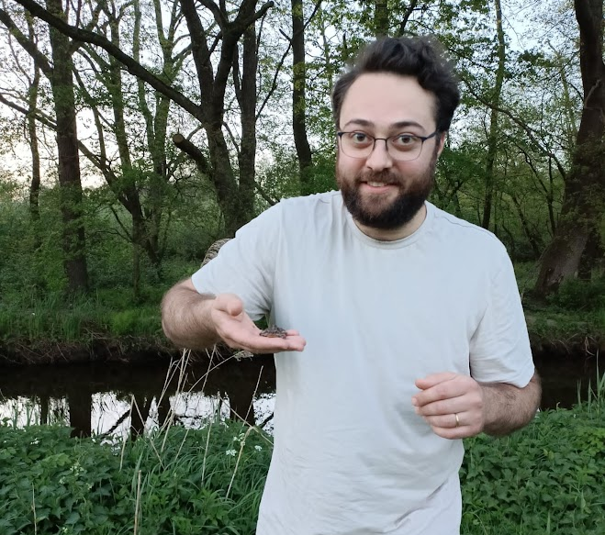
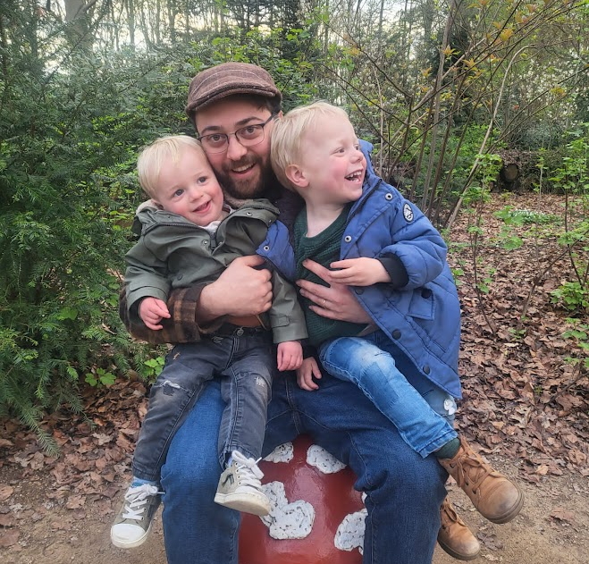
Wie ben ik?
Joris van Laak-Wolfs

Slide 3
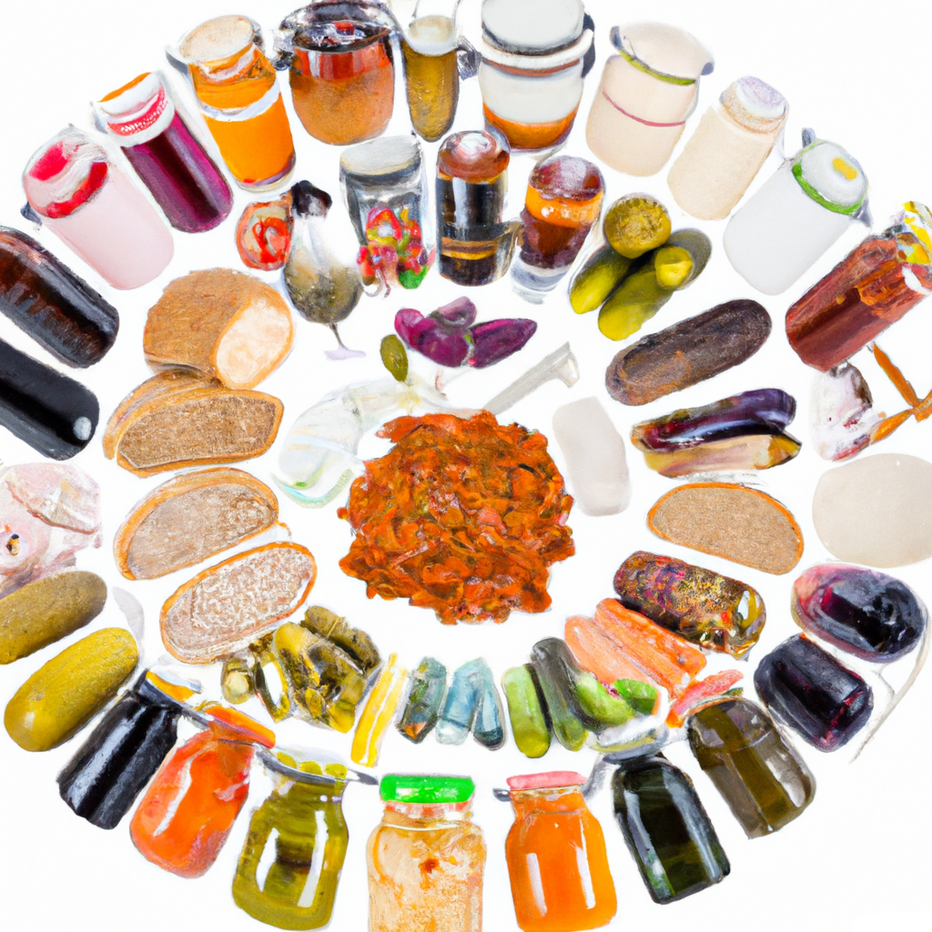
Wat gaan we doen?
Wat is fermentatie
Cider maken
Stukje theorie
Zuurkool maken
Fermenteren in de klas
Vragen en napraat

Slide 4
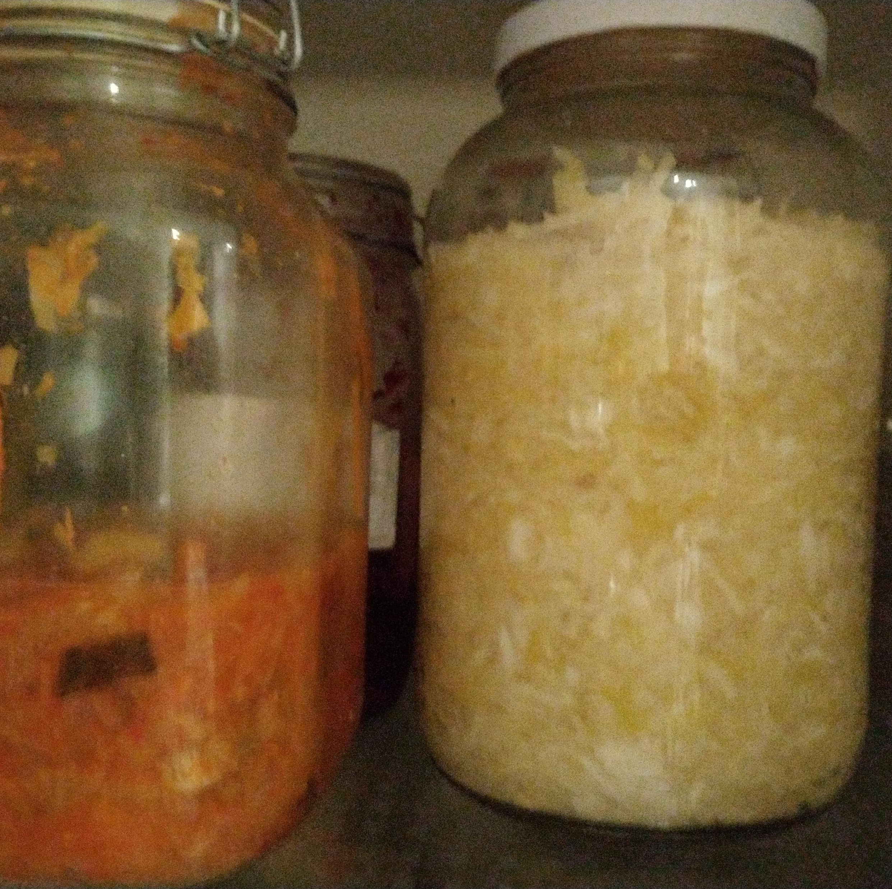
Wat is fermentatie?
Fermentatie is een proces waarbij eten en drinken verandert door transformatieve werking van micro-organismen. (Katz, 2017)

Slide 5
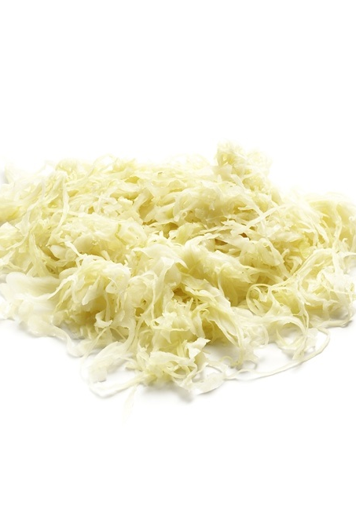
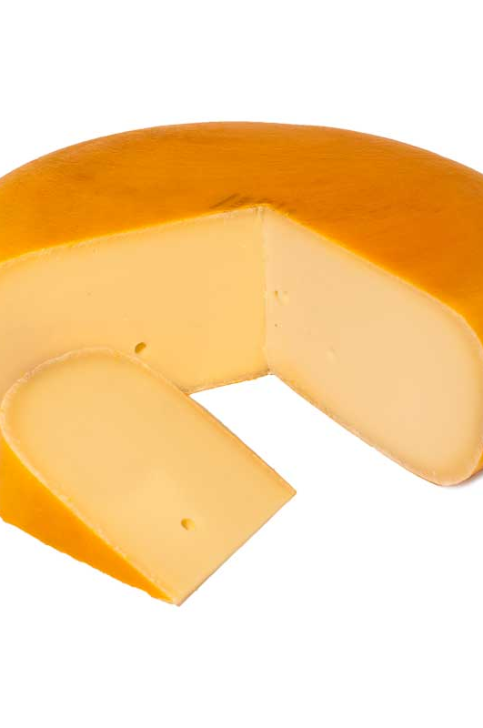
Gefermenteerde producten

Slide 6
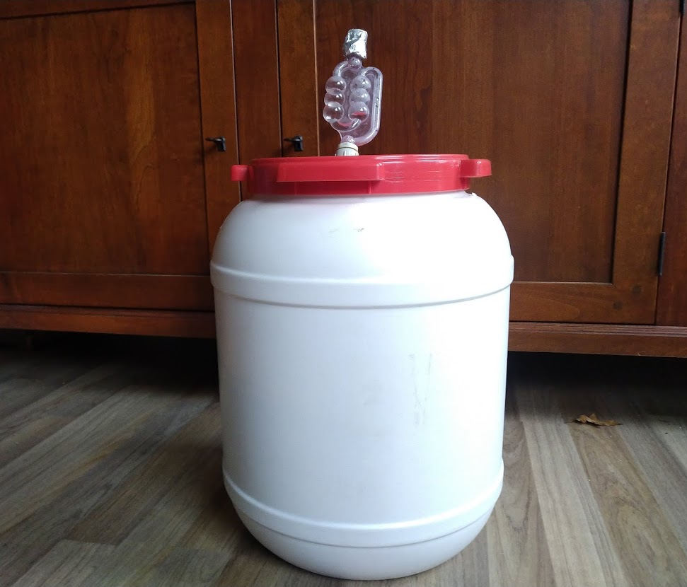
Cider maken

Slide 7
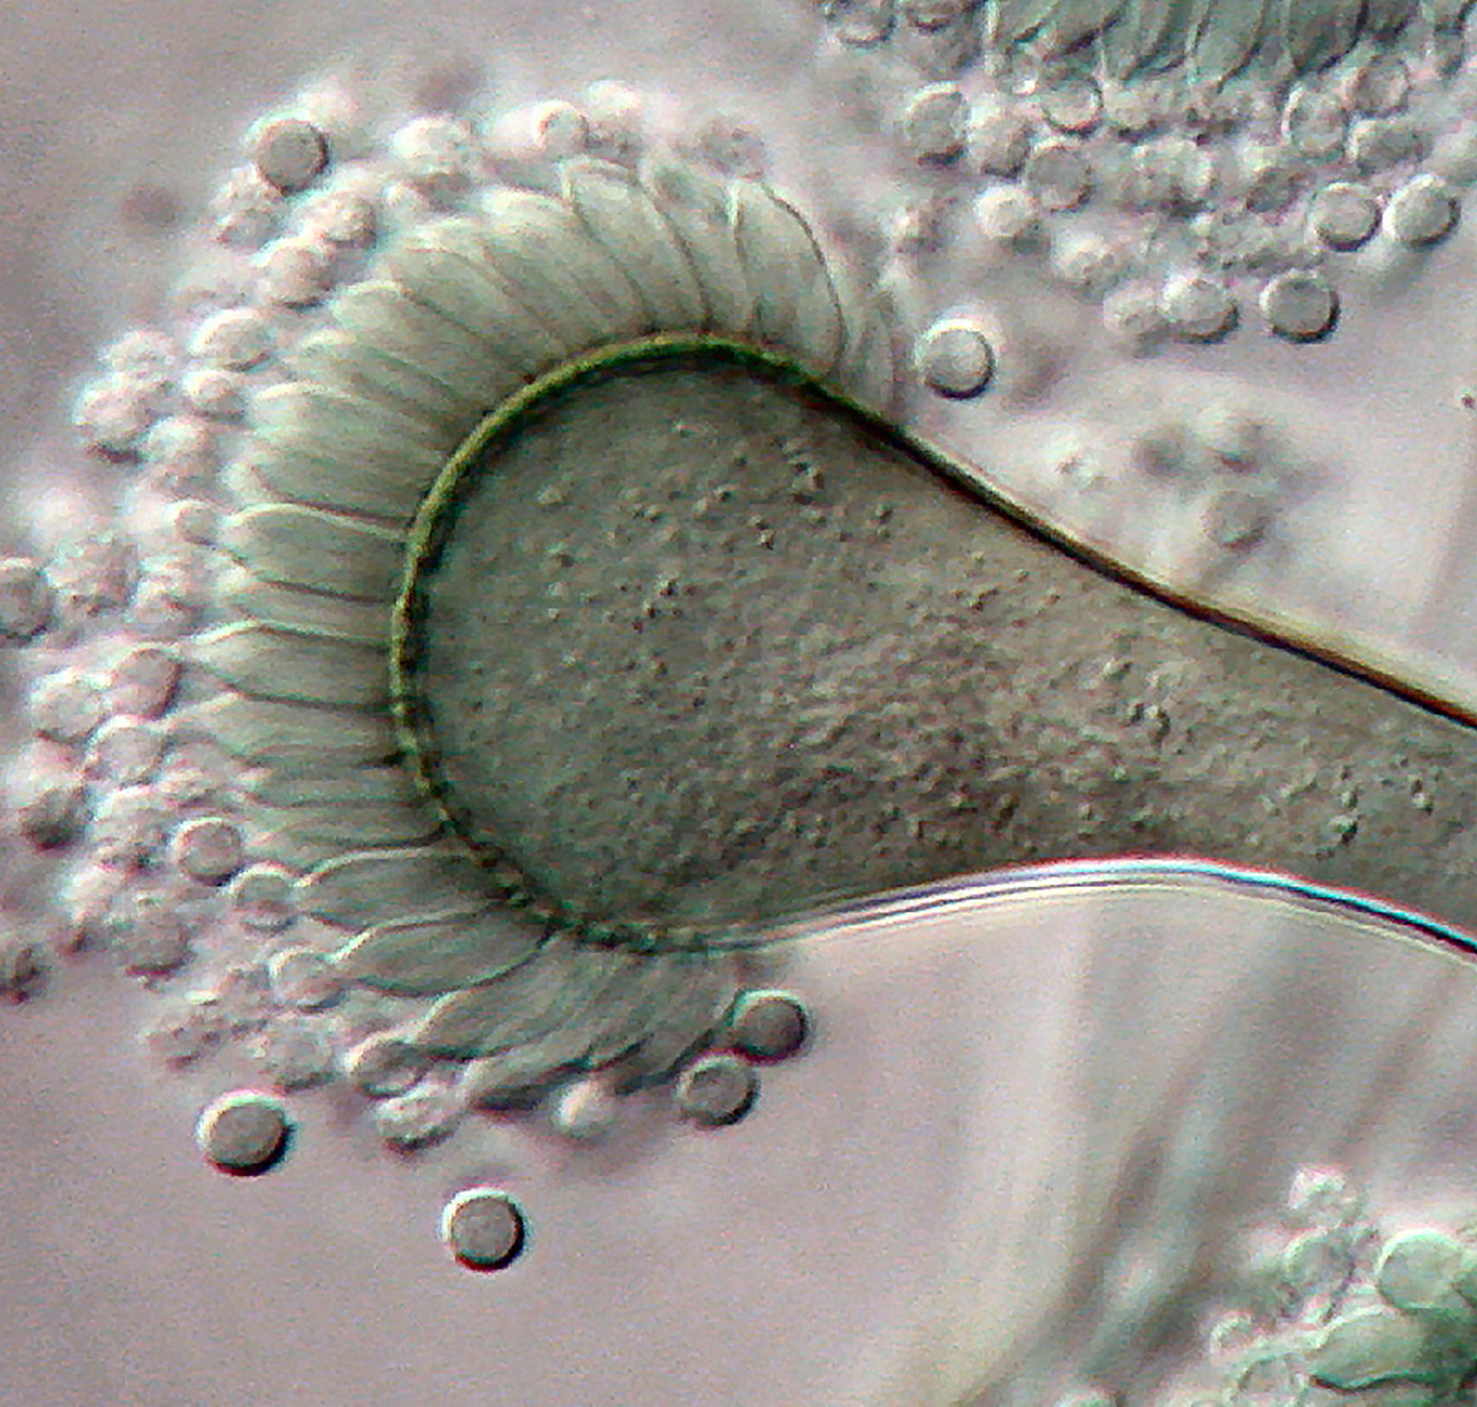
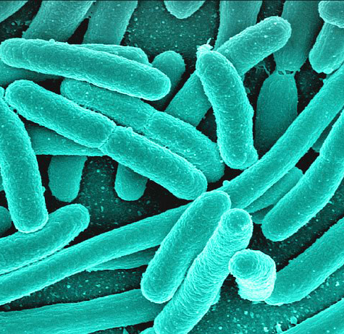
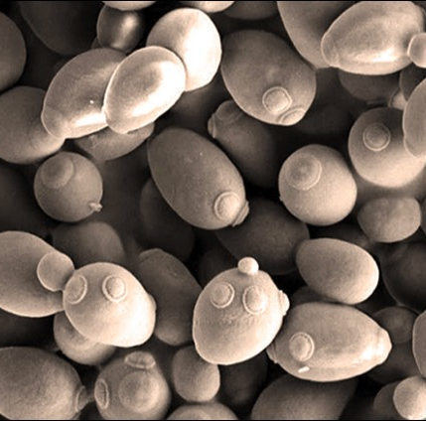
Welke soorten Micro-Organismen gebruiken we?
Schimmels
Bacteriën
Gisten

Slide 8
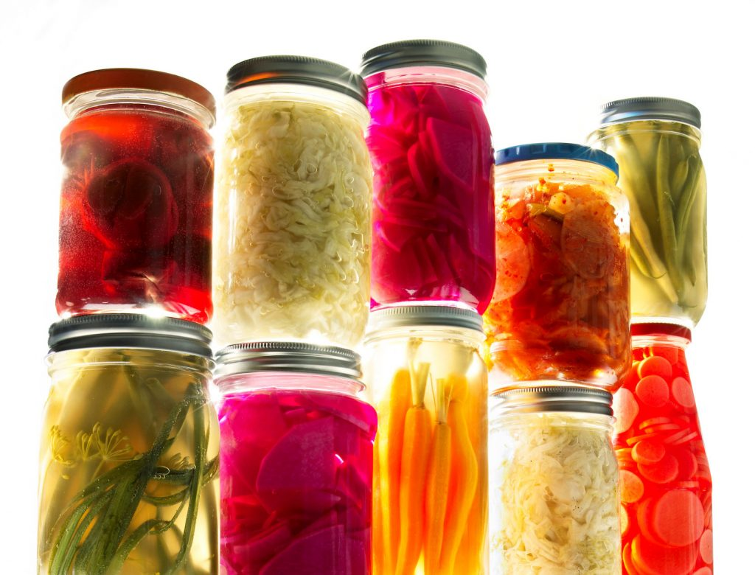
Fermenteren is Conserveren

Slide 9
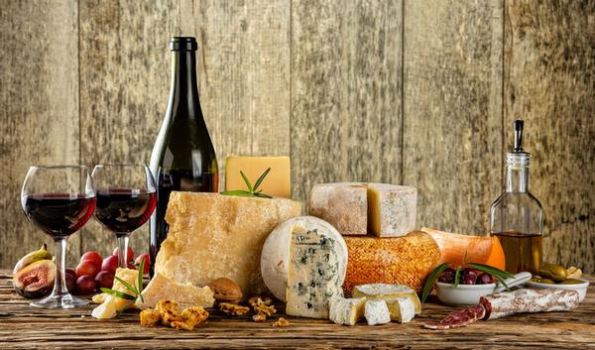
Fermenteren om de smaak

Slide 10
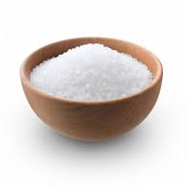
Toevoegen van zout,
Waarom?

Slide 11
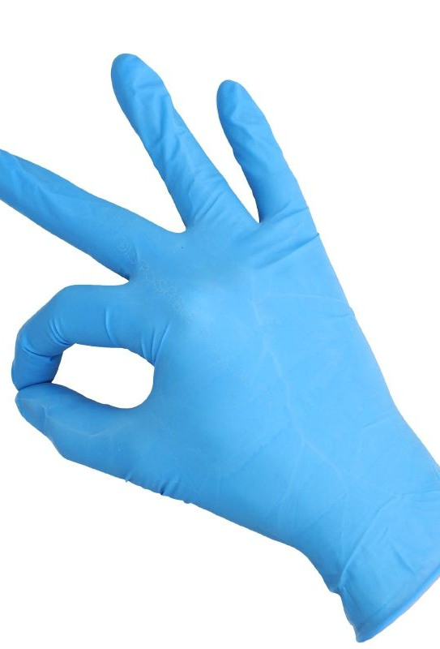
Veiligheid rondom fermenteren
Wat kan er fout gaan?
Hygiëne
Controle
Goede versus slechte micro-organismen

Slide 12
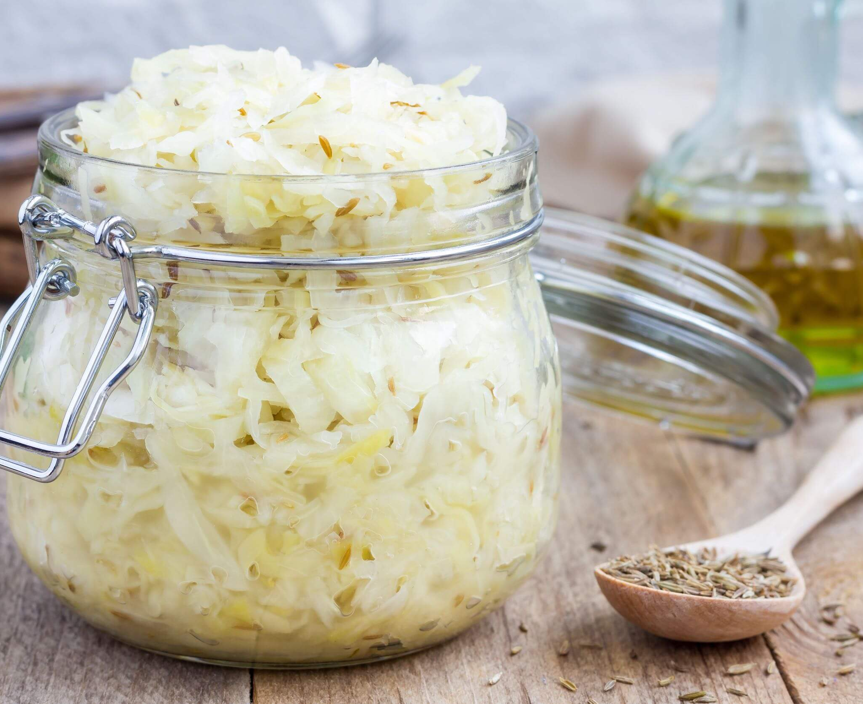
Zuurkool maken

Slide 13
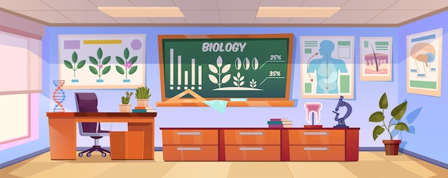
Fermenteren in de klas
Wat is de meerwaarde?

Slide 15
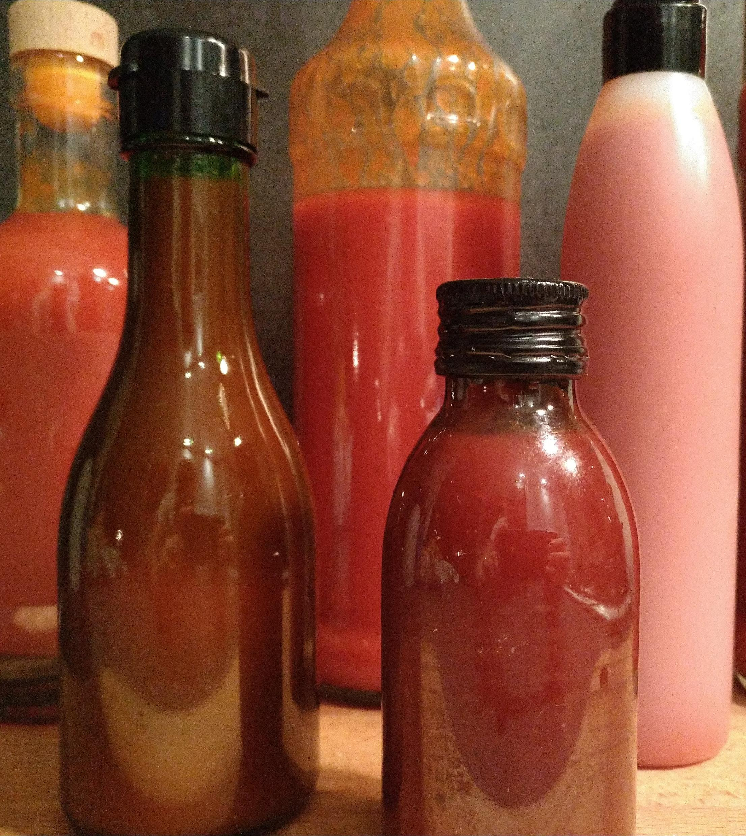
Spullen om zelf cider te maken kun je makkelijk bestellen op online brouwwinkels zoals:
Brouwland.com
Unibrew-nederland.nl
Brouwstore.nl
Voor tips of inspiratie om thuis of in de klas aan de slag te gaan kun je altijd terecht op mijn YouTubekanaal; Meneer Fermenteer https://www.youtube.com/@meneerfermenteer4880

